Slide 1


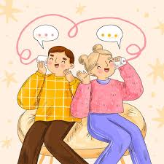

El Taller de la Familia
Para construir el hogar
Tema
Comunicación y Diálogo
Comunicación
Dialogo
Es una forma de comunicación más profunda y reflexiva, donde ambos cónyuges se involucran activamente
en la conversación, escuchando y respondiendo de manera constructiva.
Es el intercambio de mensajes entre los cónyuges, que puede ser verbal o no verbal
La comunicación y el diálogo son esenciales para el éxito y la felicidad en el matrimonio, ya que permiten a las parejas construir una base sólida de confianza y comprensión mutua.

Slide 2
El Taller de la Familia
Para construir el hogar
“El hombre bueno, del buen tesoro del corazón saca buenas cosas; y el hombre malo, del mal tesoro saca malas cosas. Mas yo os digo que de toda palabra ociosa que hablen los hombres, de ella darán cuenta en el día del juicio. Porque por tus palabras serás justificado, y por tus palabras serás condenado.”
Mateo 12:35-37
FUNDAMENTOS
01
El poder de la comunicación es grande y tiene un gran impacto en la relación matrimonial.

Slide 3
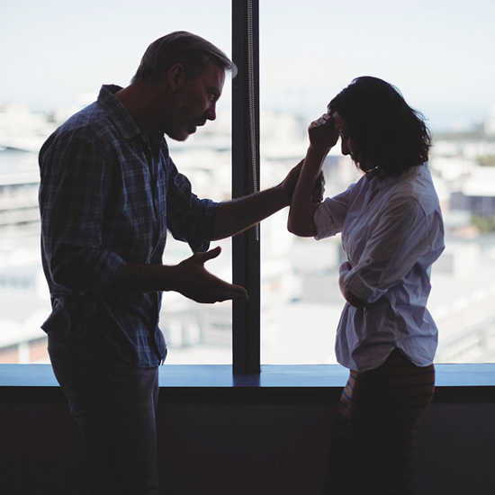
El Taller de la Familia
Para construir el hogar
02
Habla con palabras de bendición y edificación.
Tus palabras deberán ser para animar y fortalecer a tu cónyuge y a todos los que te rodeen
03
El escuchar con atención es uno de los componentes más importantes de la comunicación
A la medida que te esfuerzas por escuchar y entender a tu cónyuge, le estás comunicando respeto, honra y amor

Slide 4
El Taller de la Familia
Para construir el hogar
04
Tus palabras tienen el poder tanto para edificar y bendecir como para herir y destruir.
05
Haz que sea una prioridad el obtener una buena comunicación con tu cónyuge y dedica el tiempo que sea necesario para lograrla.

Slide 5
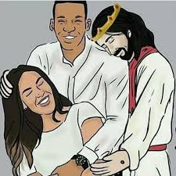
El Taller de la Familia
Para construir el hogar
05
Comunicarse con Dios juntos.
06
Debemos hablar la verdad en amor

Slide 6
El Taller de la Familia
Para construir el hogar
CONSEJOS
No trates temas
Importantes durante
Momentos tensionantes
Trata un solo asunto
A la vez
No dejes problemas
Sin resolver
No culpes a tu cónyuge sin
Haberlo escuchado

Slide 7

El Taller de la Familia
Para construir el hogar

Slide 8
El Taller de la Familia
Para construir el hogar
REFLEXIONAR
¿ En qué estamos fallando?
¿ En qué podemos mejorar?
¿ Qué cuentas le estamos dando a dios ?
¿ Es feliz mi pareja a mi lado?
¿ Qué ejemplo de vida conyugal estamos dando a nuestros hijos?

